Slide 1
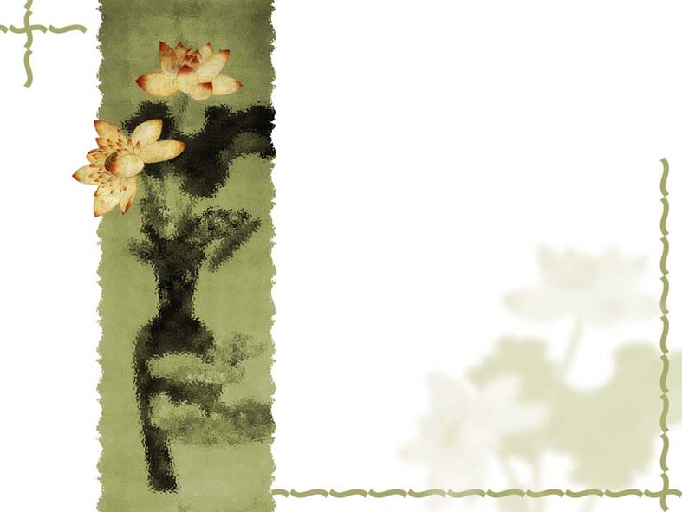
语文园地六
口语交际
习作

Slide 2

口语交际
我想发明的机器人

Slide 3
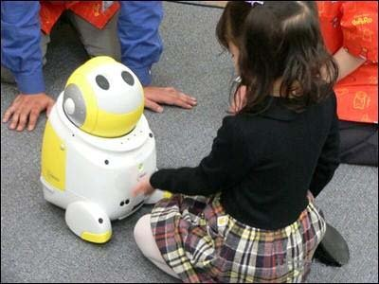
例文
现在我们的社会越来越先进了，许多家长都因为工作太忙，每时间管小孩。上学的小孩没有大人的照顾，上幼儿园的小孩没有大人的陪伴。我想发明一种机器人——保姆机器人。
为什么叫保姆机器人呢？那是因为这种机器人和保姆一样可以干活。

Slide 4
我设计的这种保姆机器人，头部和人差不多，会思考，会说话。身体是一个烤箱，可以煮东西。腿是一把椅子，小孩累了可以坐上去休息。脚是轮子，可以飞快的去一个地方。后脑勺是一台电脑，小孩可以坐在腿上打电脑。它的特点是可以照顾小孩，帮小孩学习，帮大人做家务……我们让它到哪里去，它便会到那里去了。
我是由现在的社会想到的。因为小孩没有大人的照顾可能会变的野蛮。
它可以取代家长要做的许多事情。它可以和孤独小孩一起聊天、玩耍。这样小孩就不会孤单了。
那是一种多好的机器人呀！我现在就在研究这种机器人。

Slide 5
习作
选择自己最感兴趣的一样东西，展开想象，写一写。

Slide 6
未来的……
未来的世界是什么样的，首先你先想象一定要借助身边的生活。你的衣食住行、你所见的一切，都可以想象。

Slide 7
未来的……
选材：
未来的是科技发达的世界：
未来的鞋子
未来的房子
未来的汽车
未来的书包
未来的水果
未来的……

Slide 8
未来的果园机器人
课文中的机器人有哪些特点？
你能再把这个机器人加多一些其它功能吗？
帮果树杀虫子
帮果树除掉杂草
帮果树浇水
防盗

Slide 9
例文
未来的果园机器人
秋天到了，果园的主人们都是又高兴，又发愁。高兴的是辛苦了一年，水果获得了丰收，发愁的是这个时候果园里的工作特别多，既要摘果子，又要将果子运送到很远的地方去，还要在果园里巡逻，提防有人偷盗。要干的事情这么的多，怎么办好呢？
我有个好点子，制造一个果园机器人，不是解决了吗？未来的果园机器人，全身椭圆形的，头是蓝色的，眼睛是红色的，耳朵是橙色的，身体是银色的，手和脚是黄色的。

Slide 10
未来的果园机器人，还能够自我充电。只要他们“吃”树上掉下来的水果，就可以干活。这种机器人，他把吃下去的水果变成糖，再把糖做成电池，供给机器人使用。这些机器人被派到水果园里就再不用管它们了，它们靠捡掉到地上的水果“吃”，就能在整个收获季节里不停地工作。
未来的果园机器人，还能帮果树杀虫子。他手上有感应器，只要感应到幼虫，就会用手臂上的一个长针把虫子吸进去。如果发现虫子在果实里面，就把果实一起吸进去。

Slide 11
未来的果园机器人，他还可以从嘴中喷水，这样每天就能够给果树浇水。他还可以除掉果园里的杂草，让果树更好地吸收阳光。
未来的果园机器人，他还可以防盗。只要头上的电子眼看到了偷水果的小偷，就就会从头上射出一个网子，像降落伞一样，一丝不差地把小偷一网打尽。
这就是我想设计的果园机器人。

Slide 12
例文
未来的房子
未来的我已经成了一位著名的房屋设计师，我设计的房子，不光漂亮美观而且实用。
同学们，你们是不是很想知道我设计的“房子”是什么样的，那就来听我来给你们介绍一下吧。
首先，我设计的第一种房子是可以移动的，而且每个房门都可以通往你想去的地方。如果，你想去辽阔的海边，就按一下蓝色的按钮；如果想去宁静美丽的草原，按一下绿色的按钮；想去热闹繁华的都市，再按一下金色的按钮......

Slide 13
如果回家晚了，只要坐在餐桌边，对着桌子说出自己想吃的东西，饭菜就会自动摆在桌上了。
第二种，房子是彩色的，不光漂亮，而且有个最大的特点，房子的每个地方都可以吃，吃掉的部分还可以长出来。
第三种：房子和家具都是可以充气的。如果房屋的主人，住在一个地方时间长了想搬家，但是很麻烦，这种房子可以解决主人的大问题，只要把气放掉，把房子再折叠起来，想住在哪，把气充上就行了。

